Slide 1

Guerrero
Ficha Estatal
Marzo 2026

Slide 2
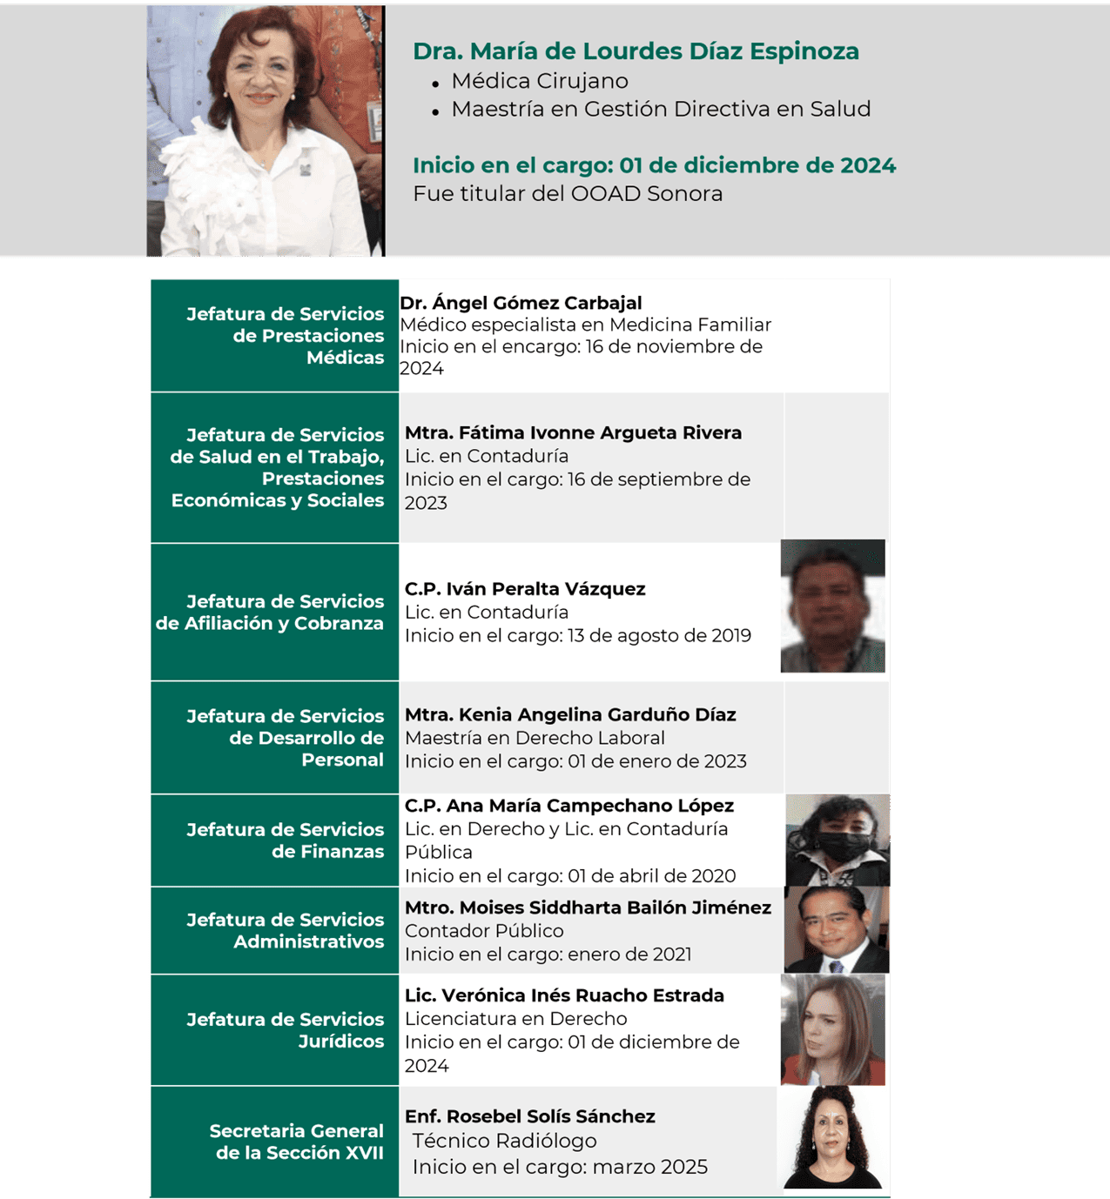
GUERRERO

Slide 3







GUERRERO
Población
777,496 22%
33,021 0.92%
Población estatal 3,606,296
78,827 2%
2,091,702 58%
625,250 17%
Datos generales
Categoría | 2018 | 2026 | Variación
PDA | 696,285 | 777,496 | 12%
Titulares | 385,762 | 457,898 | 19%
Puestos de trabajo | 157,793 | 159,262 | 1%
Pensionados | 47,963 | 66,387 | 38%
Conservación de derechos | 6,956 | 9,456 | 36%
Sin empleo asociado | 173,050 | 172,049 | -1%
Estudiantes | 155,606 | 162,444 | 4%
Seguro de Salud de Familia | 15,812 | 7,666 | -52%
Continuación voluntaria | 1,632 | 1,939 | 19%
Familiares | 310,523 | 319,598 | 3%
Esposa(o)/concubina(rio) | 95,245 | 102,226 | 7%
Hijas e hijos | 131,724 | 110,463 | -16%
Madres y padres | 83,554 | 106,909 | 28%
Personas Trabajadoras Independientes
Personas Trabajadoras de Plataformas Digitales
Fuente: Dirección de Incorporación y Recaudación, IMSS, datos abiertos con información mensual del número de personas derechohabientes adscritas a clínicas del IMSS. Corte enero de 2026.
febrero 2026
0
*La afiliación al Seguro de Salud de Familia disminuye en virtud del incremento en los nuevos esquemas de aseguramiento.

Slide 4
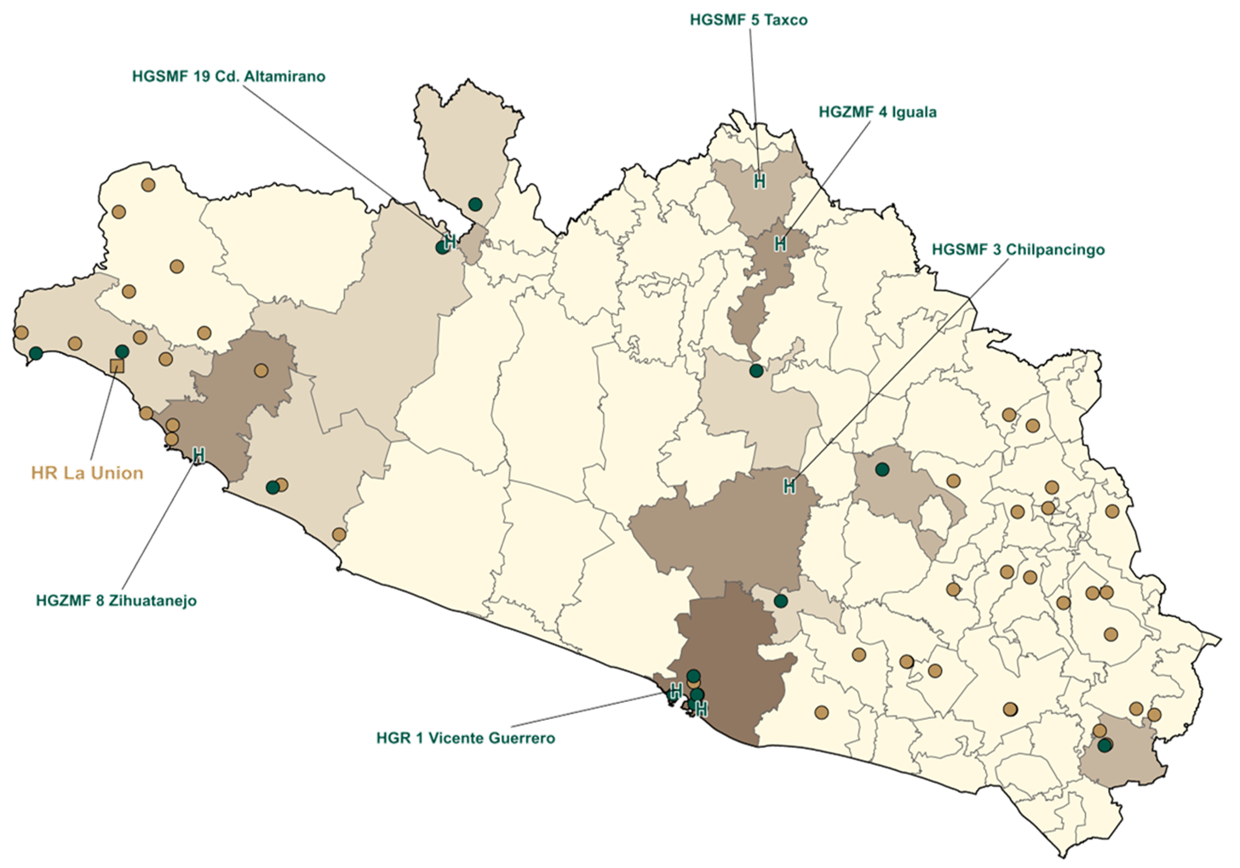
GUERRERO
Infraestructura médica IMSS e IMSS Coplamar
2o Nivel | Unidades
HR | 1
HGZ | 2
HGS | 3
HGR | 1
TOTAL | 7
Nivel | IMSS Ordinario
 | Unidades | Consultorios de MF | Camas | Camas no censables
Primer | 15 | 84 | 0 | 27
Segundo | 6 | 34 | 519 | 223
Total | 21 | 118 | 519 | 250
IMSS-COPLAMAR
Nivel | Unidades | Consultorios de MF | Camas
Primer | 22 | 22 | 0
Segundo | 1 | 4 | 34
Total | 23 | 26 | 34
1. Incluye 14 UMF, 0 UMFH y 1 UMF-UMAA, y no incluye 9 Unidades Auxiliares de Medicina Familiar. 2. Incluye la UMAA1,
Corte de información: enero de 2026

Slide 5
GUERRERO
Capacidad médica instalada
Segundo nivel | Inicio de Productividad | Camas | Camas no censables | Camas de cuidados intensivos | Qx* | Consultorios de especialidades
HGZMF 4 Iguala | Mayo de 1963 | 37 | 22 | 0 | 2 | 13
HGZMF 8 Zihuatanejo | Agosto de 1963 | 45 | 28 | 0 | 2 | 11
HGSMF 3 Chilpancingo | Noviembre de 1964 | 27 | 25 | 0 | 0 | 9
HGSMF 5 Taxco | Noviembre de 1986 | 31 | 19 | 0 | 0 | 7
HGSMF 19 Cd. Altamirano | Diciembre de 1986 | 21 | 11 | 0 | 0 | 3
HGR 1 Vicente Guerrero | Octubre de 1991 | 358 | 118 | 20 | 7 | 51
HR La Union | Julio de 2025 | 0 | 0 | 0 | 0 | 0
Total |  | 519 | 223 | 20 | 11 | 94
Corte de Información: enero de 2026
* No se consideran salas de tococirugía, expulsión y recuperación.

Slide 6
GUERRERO
Equipo relevante
Segundo nivel | Aparatos de Tomografía | Equipos de Resonancia Magnética | Mastógrafo | Arcos en C | Máquinas de Hemodiálisis | Sala de Hemodinamia
HGSMF 5 Taxco | 0 | 0 | 0 | 0 | 0 | 0
HGZMF 8 Zihuatanejo | 0 | 0 | 0 | 1 | 0 | 0
HR La Union | 0 | 0 | 0 | 0 | 0 | 0
HGSMF 19 Cd. Altamirano | 0 | 0 | 0 | 0 | 0 | 0
HGSMF 3 Chilpancingo | 0 | 0 | 1 | 0 | 0 | 0
HGR 1 Vicente Guerrero | 1 | 1 | 1 | 2 | 11 | 1
HGZMF 4 Iguala | 0 | 0 | 1 | 0 | 0 | 0
Total | 1 | 1 | 3 | 3 | 11 | 1
Proyectos de implementación/sustitución 2019-2025. Compra 2025-2026 Fuente: Cédula de actualización de variables seleccionadas del IFU, enviadas por el OOAD. Corte de información: enero de 2026

Slide 7
GUERRERO
15 Unidades de Medicina Familiar
12 Unidades Médicas de lunes a viernes
Unidad Médica | Antigüedad | Consultorios de Medicina Familiar | Productividad a febrero
UMF 9 Acapulco | 30 | 29 | 39,002
UMF 7 Tierra Colorada | 50 | 1 | 779
UMF 31 Mezcala | 5 | 2 | 388
UMF 28 El Coloso | 34 | 5 | 6,301
UMF 27 Petacalco | 37 | 1 | 259
UMF 25 Ometepec | 45 | 1 | 1,180
UMF 23 Chilapa | 50 | 1 | 509
UMF 21 Cutzamala | 45 | 1 | 425
UMF 20 Coyuca | 45 | 1 | 691
UMF 17 La Unión | 43 | 1 | 182
UMF 15 Petatlan | 45 | 2 | 1,215
UMF 12 S. Marcos | 39 | 1 | 1,123
Total | 39.0 | 46 | 52,054
No incluye Unidades Auxiliares de Medicina Familiar Corte de información: Semana 9 febrero 2026

Slide 8
GUERRERO
15 Unidades de Medicina Familiar
3 Unidades Médicas de tiempo completo
Unidad Médica | Antigüedad | Consultorios de Medicina Familiar | Consultorios de TC | Productividad a febrero
UMF 26 Acapulco | 39 | 18 | 7 | 44,874
UMF 2 La Garita | 25 | 10 | 2 | 25,712
UMF-UMAA 29 Diamante | 19 | 10 | 3 | 22,351
Total | 28.0 | 38 | 12 | 92,937
No incluye Unidades Auxiliares de Medicina Familiar Corte de información: Semana 9 febrero 2026

Slide 9

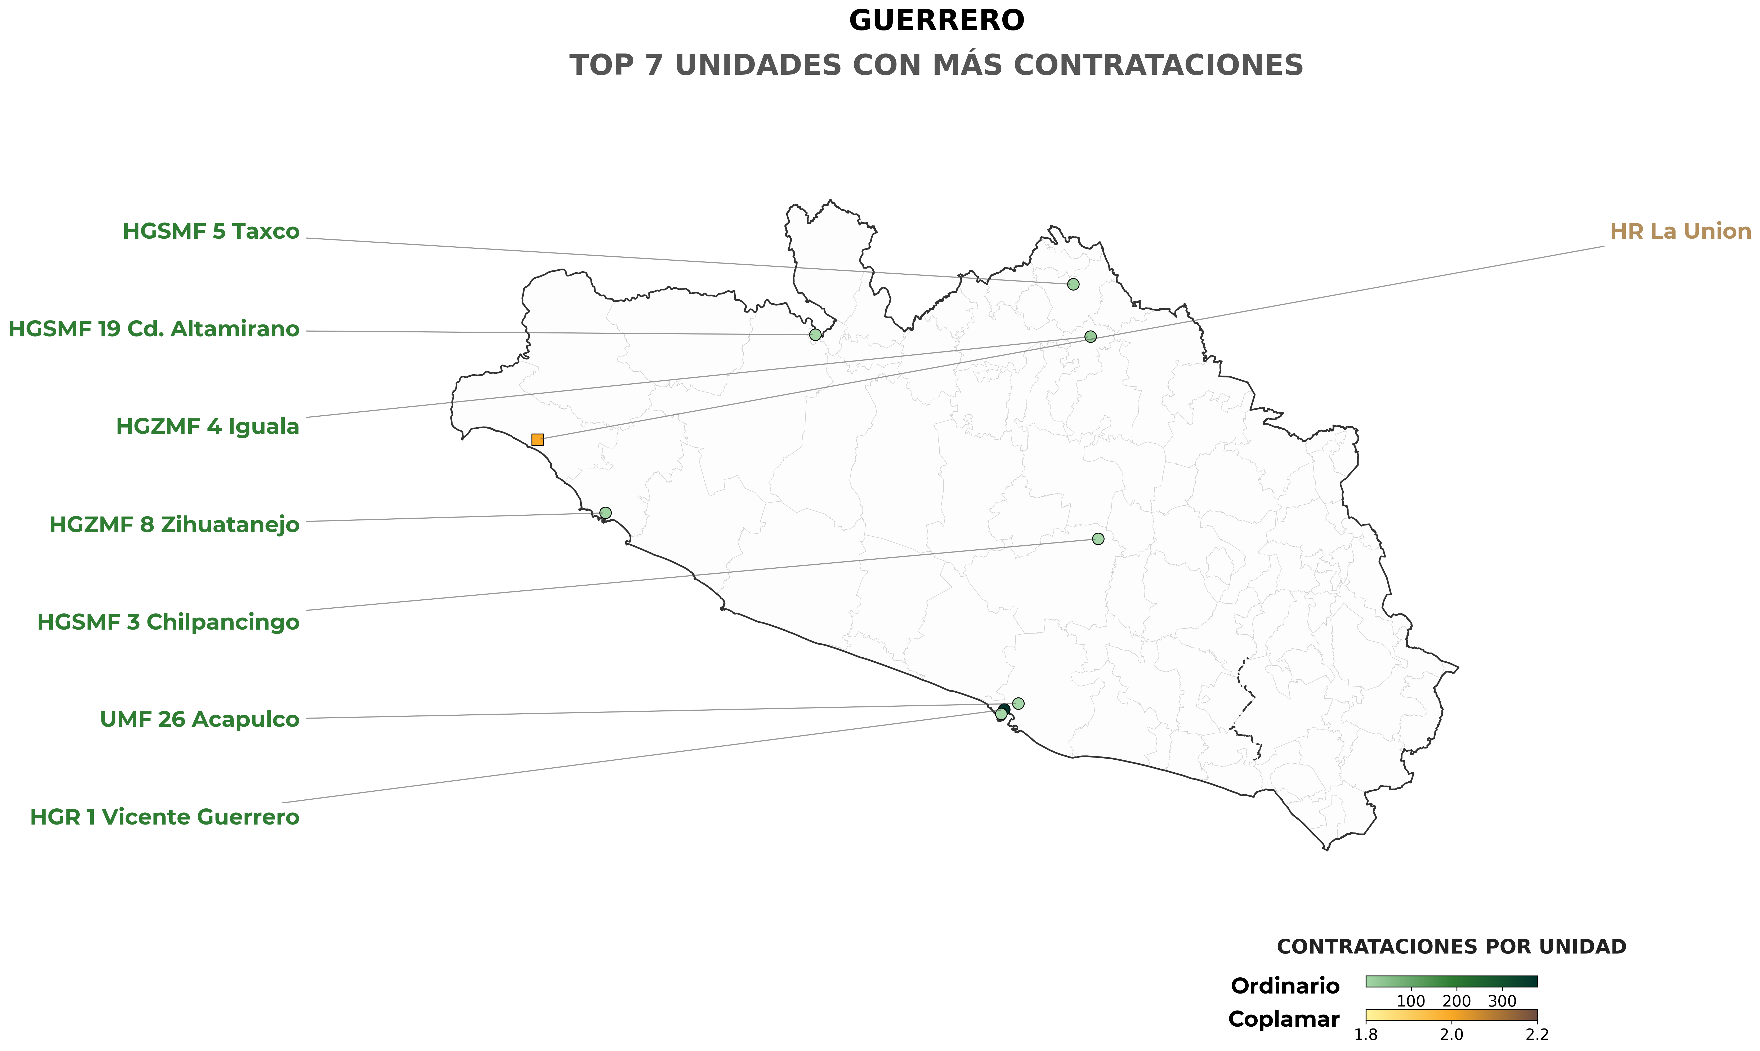
GUERRERO
Especialistas, Draft 2025
Plazas
Total
50
113
Sustitución
63
Corte de Información: marzo 2025

Slide 10
GUERRERO
Meta: Cirugías
Unidad medica | Qx | Meta anual | Avance a fecha Actual | Meta a fecha Actual | % Avance a mes actual | % Avance anual
HGSMF 3 Chilpancingo | 1 | 1,825 | 209 | 283 | 74% | 11%
HGZMF 8 Zihuatanejo | 2 | 3,650 | 292 | 685 | 43% | 8%
HGR 1 Vicente Guerrero | 10 | 18,250 | 1,361 | 2,882 | 47% | 7%
HGZMF 4 Iguala | 3 | 5,475 | 293 | 667 | 44% | 5%
HGSMF 5 Taxco | 2 | 3,650 | 184 | 410 | 45% | 5%
HGSMF 19 Cd. Altamirano | 1 | 1,825 | 84 | 205 | 41% | 5%
UMAA 29 Diamante | 8 | 14,600 | 345 | 2,037 | 17% | 2%
SUBTOTAL | 27 | 49,275 | 2,768 | 7,169 | 44% | 6%
Avance alcanzado respecto a la meta establecida para el mismo periodo. Corte de información: Semana: 9 febrero 2026

Slide 11
GUERRERO
Meta: Consultas de especialidad
Unidad medica | Consultorios | Meta Anual | Atenciones a la fecha | Meta a la fecha | % Avance a mes actual | % Avance anual
HGR 1 Vicente Guerrero | 35 | 229,950 | 25,360 | 43,542 | 58% | 11%
HGSMF 5 Taxco | 4 | 26,280 | 2,686 | 5,310 | 51% | 10%
HGZMF 4 Iguala | 6 | 39,420 | 3,327 | 6,018 | 55% | 8%
HGZMF 8 Zihuatanejo | 7 | 45,990 | 2,682 | 7,021 | 38% | 6%
HGSMF 3 Chilpancingo | 6 | 39,420 | 2,163 | 5,664 | 38% | 5%
UMAA 29 Diamante | 8 | 52,560 | 2,329 | 7,552 | 31% | 4%
HGSMF 19 Cd. Altamirano | 2 | 13,140 | 501 | 944 | 53% | 4%
SUBTOTAL | 68 | 446,760 | 39,048 | 76,051 | 46% | 7%
Avance alcanzado respecto a la meta establecida para el mismo periodo. Corte de información: Semana: 9 febrero 2026

Slide 12
GUERRERO
Meta: Resumen
 | Metas anuales | Productividad esperada a la fecha | Productividad a la fecha | % de avance a la fecha | % avance anual
Consulta de Medicina Familiar | 425,952 | 76,699 | 50,497 | 66% | 12%
Consulta de Medicina Familiar | 1,052,352 | 179,827 | 109,436 | 61% | 10%
Consulta de especialidad | 446,760 | 76,051 | 39,048 | 51% | 9%
Cirugías electivas | 49,275 | 7,169 | 2,768 | 39% | 6%
OOAD
Corte de información: semana 9, febrero 2026

Slide 13
GUERRERO
Tiempos de espera
Especialidad | Total
Cirugía General | 1,468
Oftalmología | 1,372
Traumatología y ortopedia | 862
Urología | 368
Ginecología | 224
Cirugía oncológica | 186
Obstetricia | 176
Cirugía Plástica y Reconstructiva | 111
Otorrinolaringología | 103
Proctología | 102
Total | 4,972
Cirugía prioritaria | Total
Catarata | 1,013
Colecistectomías | 288
Hernioplastías abdominales | 238
Sustitución de rodilla | 206
Histerectomías | 82
Sustitución de cadera | 56
Mastectomías | 51
Total | 1,934
Corte de información: semana 9, febrero 2026

Slide 14






GUERRERO
Personal Total: 4,479 Personal de Salud: 7,190
Médicos Generales
+64.7%
Médicos Especialistas
+26.3%
2018 | 2026
51 | 84
2018 | 2026
826 | 1,043
Enfermeras
+11.6%
Paramédicos
+8.7%
2018 | 2026
1,440 | 1,607
2018 | 2026
1,060 | 1,152
Residentes
+167.7%
Técnicos
-13.0%
2018 | 2026
96 | 257
2018 | 2026
386 | 336
Fuente: Dirección de Administración. Base SIAP comparativa del diciembre 2018 con el febrero 2026.
Egreso de residentes
2025 | Cantidad
Medicina Familiar | 29
Medicina de Urgencias | 17
Pediatría | 6
Medicina Interna | 6
Cirugía General | 6
2026 | Cantidad
Medicina Familiar | 30
Medicina de Urgencias | 19
Cirugía General | 7
Pediatría | 7
Medicina del Trabajo y Ambiental | 6
Se muestra el total de egresos en la entidad y sólo las cinco especialidades con mayor egresos de cada año. Corte de información febrero 2026. Fuente: Dirección de Prestaciones Médicas.
Vacantes
Personal médico | 89
Personal de Enfermería | 32
Personal administrativos y básico | 147
Personal paramédico y técnico | 107
Total | 375
Fuente: Sistema de Información Operativa. Personal de base. Corte de información: enero 2026.

Slide 15

GUERRERO
Principales motivos de consulta, egresos, defunciones y cirugías
Medicina Familiar | Especialidades | Cirugías | Egresos | Defunciones
Diabetes mellitus (349,763) | Insuficiencia renal (33,204) | Las demás enfermedades víricas (10,004) | Otras Enfermedades virales (10,114) | Enfermedades del corazón (179)
Enfermedades del corazón (264,903) | Traumatismos e intoxicaciones (32,585) | Traumatismos y envenenamientos (3,967) | Embarazo, parto y puerperio (5,517) | Otras enfermedades respiratorias (131)
Infecciones respiratorias agudas (94,386) | Enfermedades y trastornos de las articulaciones (28,702) | Cesárea (3,694) | Traumatismos e intoxicaciones (4,085) | Neumonía e influenza (97)
traumatismos e intoxicaciones (44,859) | Tumores malignos (20,372) | Cirugía de cataratas (Facoemulsificación con implante de lente intraocular) (1,324) | Insuficiencia renal (2,255) | Enfermedades cerebrovasculares (91)
Enfermedades y trastornos de las articulaciones (41,187) | Enfermedades del corazón (17,926) | Cirugía de Hernias (Hernioplastía) (1,173) | Hernias (1,106) | Tumores malignos (91)
ESTADO DE MÉXICO
El número de casos se presentan entre paréntesis. Fuente: IMSS/DPM/División de Información en Salud/Motivos de Consulta Externa (SUI27). Sistema de información Médico Operativo Central (SIMOC). Periodo: enero-diciembre 2025
Día típico
6,435
consultas de Medicina Familiar
383
consultas
dentales
93
cirugías
79
egresos
1,646
consultas de Especialidad
748
consultas de Urgencias
10
partos
consultas diarias
9,212
Corte de información: noviembre 2025

Slide 16
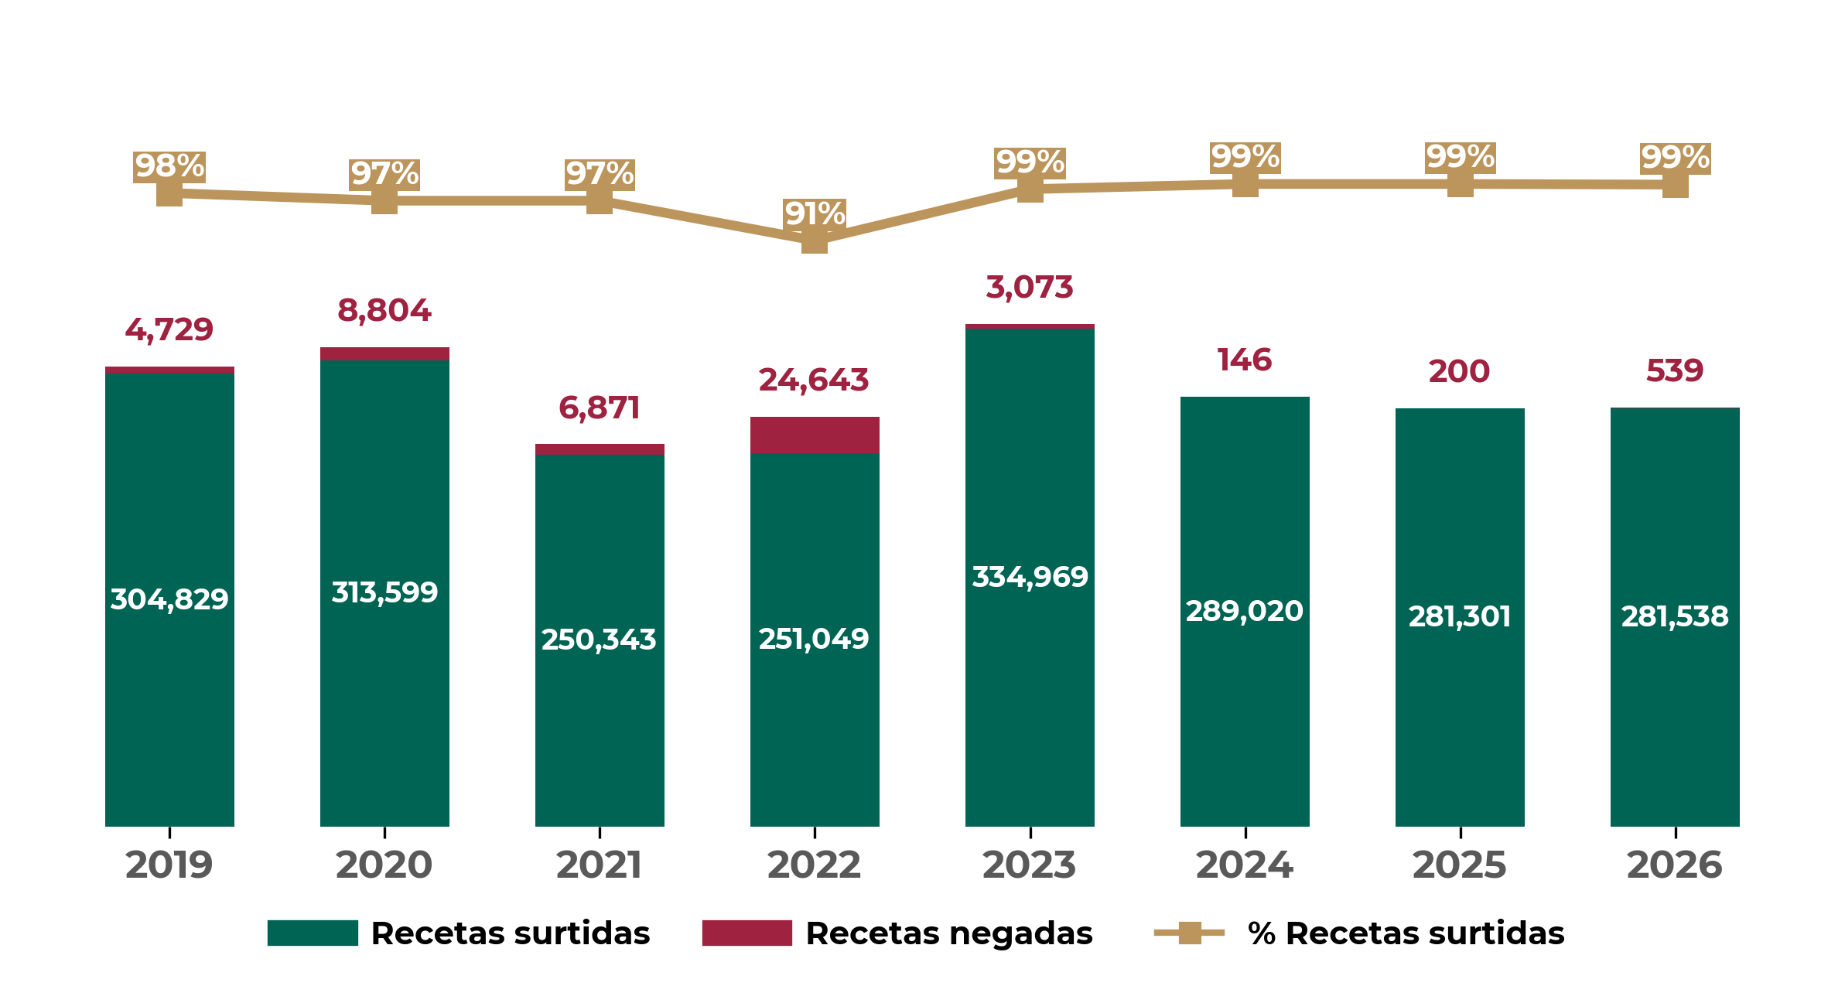
GUERRERO
Abasto Recetas
Recetas surtidas y negadas
Comparación interanual de enero a febrero de cada año
Fuente: Portal de Control de Abasto. En 2026, se muestra lo correspondiente al periodo del 1 de enero al 28 de febrero de 2026.
Recetas manuales y electrónicas
Año | Manuales | Electrónicas | Porcentaje de electrónicas
2019 | 74,314 | 505,459 | 87.2%
2026 | 50,287 | 502,365 | 90.9%
Fuente: Portal de Control de Abasto. En 2026, se muestra lo correspondiente al periodo del 1 de enero al 28 de febrero de 2026.

Slide 17

GUERRERO
Acciones 2025
Descripción | Monto (mdp)
Equipo médico y electromecánico
Adquisición de 33 piezas de equipo electromecánico: 8 aires acondicionados, 5 elevadores, 16 cuartos de máquinas y 4 plantas de lavado. | $215.6
Adquisición de 85 piezas de equipo médico: 1 Tomógrafo, 82 Camilla, 2 Refrigerador para vacunas. | $39.1
Inversión conservación
Intervención en áreas de Accesibilidad (rampas) en 7 unidades | $6.5
Intervención en áreas de Hemodiálisis Interna en 3 unidades | $9.7
Intervención en áreas de Mejora en Subdelegaciones en 4 unidades | $50.1
Intervención en áreas de Residencias Médicas en 9 unidades | $19.3
Intervención en áreas de Salud Mental en 1 unidad | $0.5
Intervención en áreas de Terapia Intensiva en 1 unidad | $23.5
Programa Anual de Operaciones
Mantenimiento a equipo médico, onda de calor, mantenimiento a centrales de aire grado médico, entre otros | $284.1
¿Qué se hará?
2025
648.4 mdp

Slide 18

GUERRERO
Inversión, 2019-2024
Descripción | Monto (mdp)
Obras de infraestructura
Ampliación y Remodelación de la UCIN en el HGR 1, Acapulco | $32.1
Centro de Mezclas en la UMF 29/UMAA, Acapulco | $40.0
Habilitación de ONCOCREAN en HGR 1 Vicente Guerrero Acapulco | $1.7
Rehabilitación de Almacén Delegacional, Acapulco | $8.6
Techado de Alberca olímpica del CSS, Acapulco | $8.5
UMF 31 con 4 consultorios, Mezcala | $11.8
Proyectos de conservación
Adquisición y sustitución de equipo electromecánico (5 elevadores, 14 lavadoras, 10 secadoras, 3 camaras de refrigeración, 2 torres de enfriamiento) | $196.5
Ampliación y Remodelación de la UCIN en el HGR 1 Acapulco | $32.1
Conservación en unidades no médicas en prestaciones sociales del CSS Iguala, CSS Taxco y CSS Chilpancingo | $15.7
Dignificación de 7 Unidades de Medicina Familiar, HGSMF 19, HGSMF 5, UMF 31, UMF 2, UMF 9, UMF- UMAA 29 | $15.3
Dignificación de baños en 16 unidades | $84.4
Intervención 14 Quirófanos en HGR 1, HGSMF 19, HGSMF 3, HGSMF 5, HGZMF 4, HGZMF 8 | $8.3
Nueva Sala de Hemodinamia, HGR 1 Vicente Guerrero, Acapulco | $46.2
Recursos para mantenimiento de infraestructura | $127.8
Rehabilitación de 2 Hospitales HGSMF 19 Cd. Altamirano y HGSMF 5 Taxco | $6.7
Rehabilitación de almacenes, unidades y residencias médicas | $42.8
Rehabilitación de diversos inmuebles y otras instalaciones dañadas por OTIS | $219.4
Rehabilitación de servicios de cocinas y comedores en 5 unidades médicas (HGZMF 19, HGSZMF 3, HGZMF 4, HGZMF 5 y HGZMF 8), Cd. Altamirano, Taxco, Iguala, Chilpancingo y Zihuatanejo. | $4.5
Rehabilitación del HGSZ 3 Chilpancingo | $10.9
Rehabilitación integral del HGR 1 Vicente Guerrero, Acapulco | $823.3
¿Qué se hizo? 2019-2024
1,736.6 mdp

Slide 19


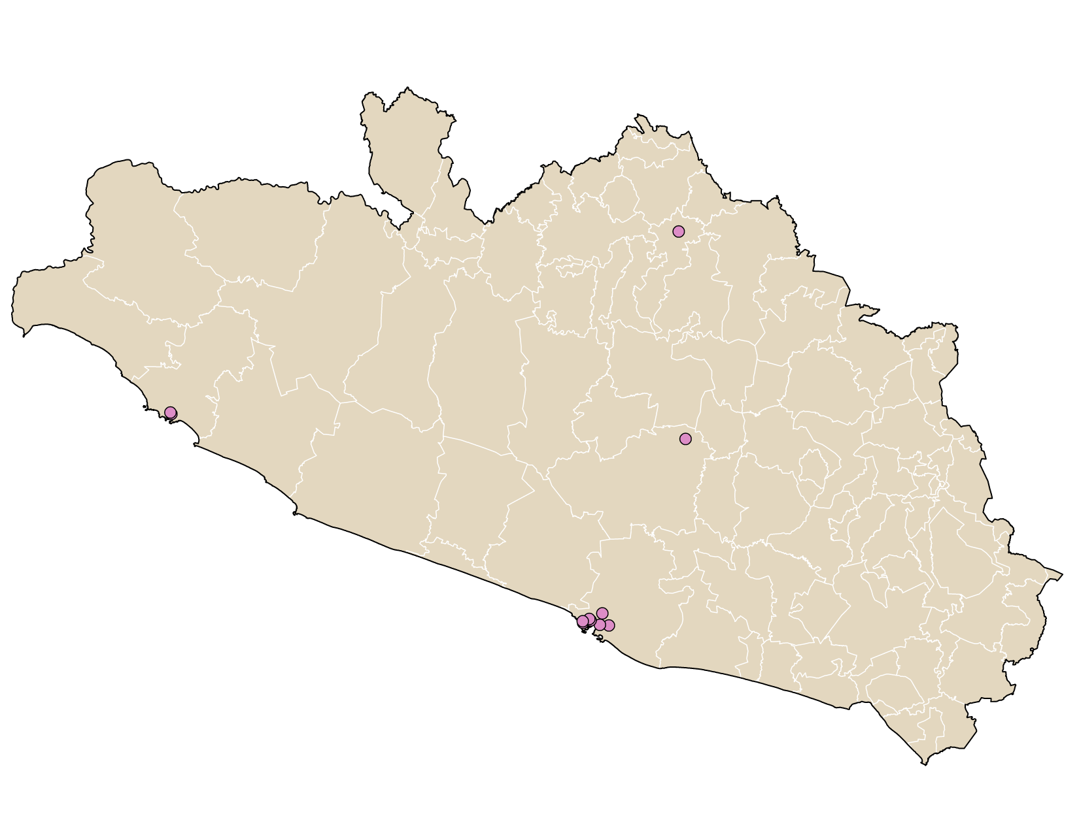
GUERRERO
Infraestructura de prestaciones sociales
GUARDERÍAS
14 unidades 2 directas 12 indirectas | 2,272 inscritos 309 en espera
BIENESTAR SOCIAL
1 CEBIS | Acapulco (Polígono D)
5 Centros de Seguridad Social | Chilpancingo, Acapulco, Iguala, Taxco, Zihuatanejo
CENTROS VACACIONALES, VELATORIOS Y TIENDAS
2 Tiendas IMSS-SNTSS | No. 18 Acapulco y No. 103 Taxco
Guarderías 14
Fuente: Boletín de guarderías enero de 2026.

Slide 20
GUERRERO
Actividad económica
PRINCIPALES EMPLEADORES
Empleador público | Empleos Anterior | Empleos Actual | Variación | Empleador Privado | Empleos Anterior | Empleos Actual | Variación
INSTITUTO MEXICANO DEL SEGURO SOCIAL | 7,216 | 7,190 | -0.4% | NUEVA WAL MART DE MEXICO S DE RL DE CV | 3,724 | 3,596 | -3.4%
COMISION FEDERAL DE ELECTRICIDAD EPE | 2,753 | 2,735 | -0.7% | CADENA COMERCIAL OXXO SA DE CV | 3,494 | 3,439 | -1.6%
SISTEMA PARA EL DESARROLLO INTEGRAL DE LA FAMILIA | 684 | 681 | -0.4% | PROPIMEX S DE RL DE CV | 1,957 | 1,950 | -0.4%
Puestos de trabajo, por tipo de sector
-50.61%
-17.82%
-14.08%
-12.70%
-5.81%
+0.95%
+1.35%
+2.36%
+2.42%
Puesto de trabajo, por tipo de contratación
Feb 2025
Feb 2026
Mes | Permanente |  | Eventual |  | Total
 | Urbano | Campo | Urbano | Campo
Feb 2025 | 134,802 | 1,771 | 29,283 | 902 | 166,758
Feb 2026 | 130,944 | 275 | 27,550 | 646 | 159,415
Variación % | -3% | -84% | -6% | -28% | -4%
Fuente: Dirección de Incoporación y Recaudación.

Slide 21

GUERRERO
Puestos de trabajo y salario base de cotización
 | 2018 Diciembre | 2026 Febrero | Variación % | Nacional Febrero | Salario Mensual
Salario Base de Cotización | $287.10 | $556.71 | 0.4% | $664.09 | $16,701.3
Puestos de trabajo comparación interanual de cada año
$556.71
SBC
Febrero
2018
2019
2020
2021
2022
2023
2024
2025
2026
PRINCIPALES DEUDORES
Categoría | Deudores | Monto de deuda (mdp)
Principal deudor privado | JORGE ALONSO ELACIO | $10,766.27
 | INDUSTRIAS DE HIELO DE ACAPULCO SA DE CV | $6,544.07
 | ALONSO ESTRUCTURAS METALIKAS SAS DE CV | $6,047.99
Principal deudor público | Comisión de Agua Potable y Alcantarillado de Chilpancingo | $4,907.09
 | Fideicomiso Bahía de Zihuatanejo | $579.24
Salario base de cotización: se utilizo para deflactar el INPC a febrero de 2026 144.307, para diciembre 2018 es 103.02, el indice para dividir diciembre 2018 es de 0.713895.
Fuente: Dirección de Incorporación y Recaudación enero 2026.

Slide 22
GUERRERO PROGRAMA IMSS-COPLAMAR
Infraestructura
2. Población beneficiada
Unidades | Total
Hospital Rural | 1
Unidad Médica Rural | 19
Brigada Salud | 0
Unidad Médica Móvil | 26
Total | 49
13,005
Derechohabiente
78,827
Población adscrita
65,822
Población abierta
24,865
Población en localidades indígenas
3. Productividad
Concepto | Productividad | Día Típico
Total consultas | 15,846 | 57
Familiar | 6,843 | 27
Estomatología | 1,116 | 5
Urgencias | 3,748 | 11
Especialidades | 4,139 | 16
Cirugías | 351 | 1
Partos | 219 | 1
Egresos Hosp. | 547 | 2
15,846
consultas anuales
351
cirugías anuales
enero-diciembre 2025
4. Personal
Disciplina | Base | Confianza | Estatuto A | Sustitutos | Total
Médicos | 35 | 0 | 4 | 2 | 41
Enfermeras | 64 | 0 | 1 | 48 | 113
Paramédicos | 24 | 0 | 1 | 6 | 31
Administrativas | 9 | 0 | 1 | 2 | 12
Servicios Generales | 30 | 0 | 0 | 12 | 42
Acción Comunitaria | 0 | 1 | 0 | 0 | 1
Total | 162 | 1 | 7 | 70 | 240
5. Organización comunitaria
OOAD | Voluntarios Rurales | Comités de Salud | Integrantes de Comités | Voluntarios | Parteras Voluntarias | Médicos Tradicionales
Total Programa | 97 | 331 | 2,137 | 1,361 | 98 | 0
enero-diciembre 2025

Slide 23
GUERRERO
Especialistas, Draft
Programa IMSS Ordinario Guerrero
Corte de Información: marzo 2025

Slide 24
GUERRERO
Especialistas, Draft
Programa IMSS Ordinario Guerrero (cont.)
Corte de Información: marzo 2025

Slide 25
GUERRERO
Especialistas, Draft
Programa IMSS--Coplamar
Corte de Información: marzo 2025

